Slide 1
水道事業の現状と課題、将来について
【大阪市】
大阪府健康医療部環境衛生課

Slide 2
■市の水道の状態をのぞいてみよう~施設の耐震化状況や財政的な指標を府内で比較~
現状と課題
１ 基本情報
１．１ 現状
１．２ 一日最大給水量と自己水率の概要
１．３ 水道施設の配置状況
２ 府域における大阪市の状況
２．１ 各指標の大阪府平均との比較
２．２ 府域における大阪市の各指標の状況
■市の水道ってこれからどうなるの？ ~今後の計画や水道料金のイメージを確認~
大阪市の計画
3 大阪市の今後の計画
３．１ 水道施設の耐震化計画の策定状況
３．２ 老朽管の更新に関する状況
３．３ 耐震化計画の内容
３．４ 更新需要見込み額の見通し
３．５ 収支の見通し
大阪府による推計
４ 大阪府推計による大阪市の今後の見通し
４．１ 給水人口と料金収入の見通し
４．２ 更新需要見込み額の見通し
４．３ 収支の見通し
５ まとめ

Slide 3
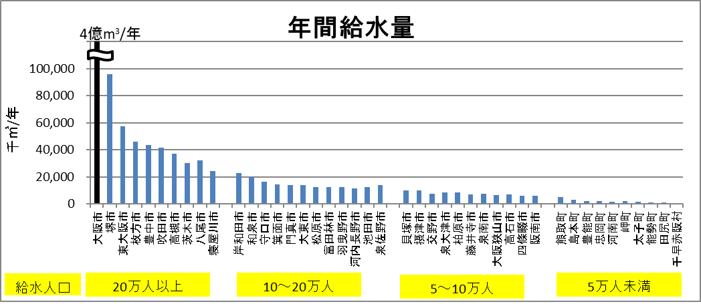
１ 大阪市の基本情報
１.１ 大阪市の現状（2016年度）
（１）年間給水量（大阪府の水道の現況より）
・年間給水量は約4億㎥です。（43事業体中1番目/降順）

Slide 4
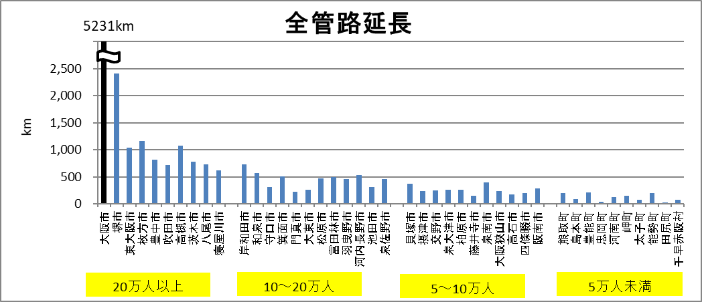
（２）全管路延長（大阪府の水道の現況より）
・全管路延長は約5,231kmです。（43事業体中1番目/降順）

Slide 5
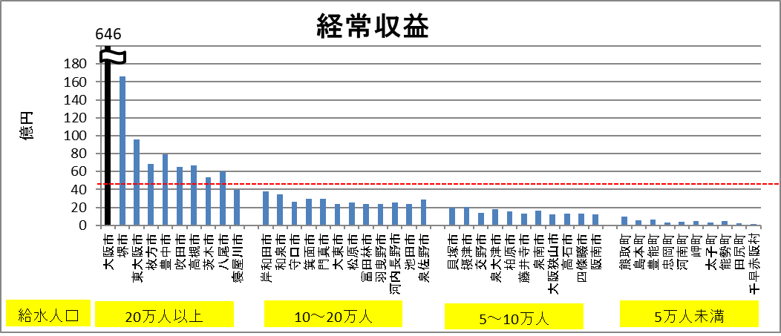
（３）経常収益（地方公営企業決算状況調査より）
・経常収益は約646億円です。（43事業体中1番目/降順）
府平均

Slide 6
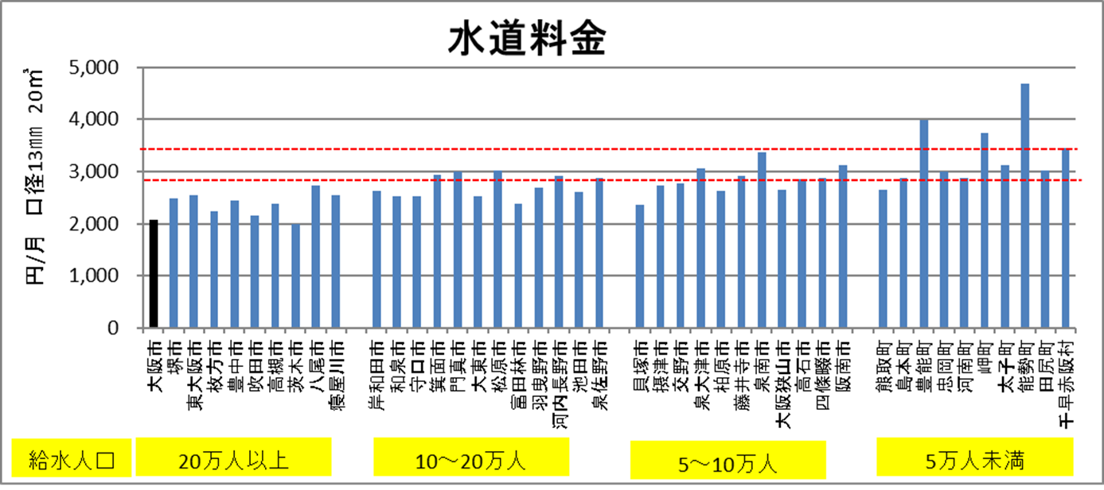
（４）水道料金（大阪府の水道の現況より）
・家庭用(口径13mm 20㎥)の一月あたりの水道料金は2,073円であり、府平均2,813円を下回っています。（43事業体中2番目/昇順）
全国平均
府平均

Slide 7
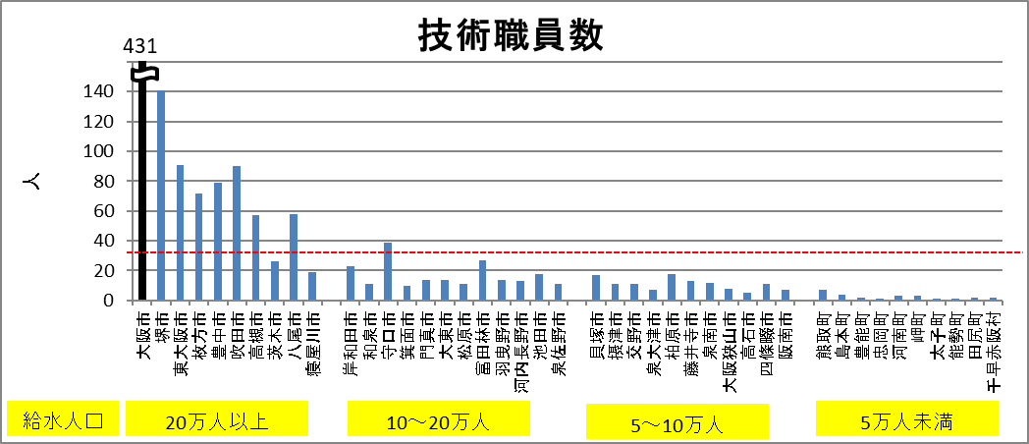
（５）技術職員数（大阪府の水道の現況より）
・技術職員は431人であり、府内最大です。
府平均

Slide 8
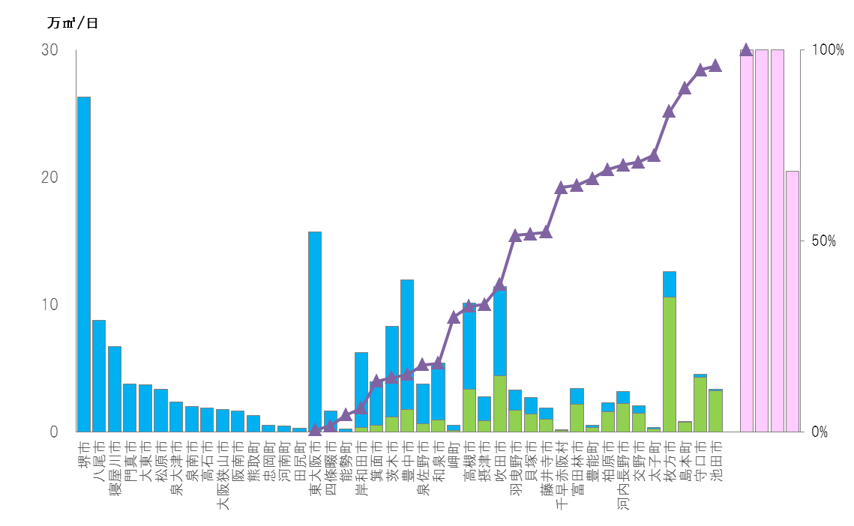

１．２ 一日最大給水量と自己水率の概要（2016年度）
・淀川を水源とした柴島浄水場、庭窪浄水場及び豊野浄水場の自己水で賄っています。
111万㎥/日
一日最大給水量
自己水率
大阪市

Slide 9
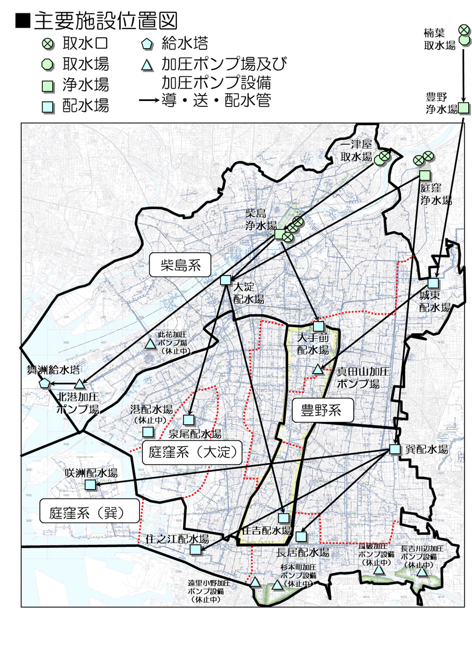
１．３ 水道施設の配置状況

Slide 10
黒：府平均を下回っている
（25％以上）
灰：府平均をやや下回っている
（0～25%）
白：府平均を上回っている
２ 府域における大阪市の状況
２．１ 各指標の大阪府平均との比較（2016年度）
項目 | 指標 | 府平均との比較
耐震化関係 | ①全管路耐震適合率 管路の地震災害に対する安全性、信頼性を表す指標。高い方が望ましい。
 | ②基幹管路耐震適合率 基幹管路の地震災害に対する安全性、信頼性を表す指標。高い方が望ましい。
 | ③老朽管率 ※ 法定耐用年数（40年）を超えた管路の割合。一般的には、低い方が望ましい。
 | ④管路更新率 管路更新の度合いを表す指標。一般的には、高い方が望ましい。
 | ⑤浄水場耐震化率 浄水施設の地震災害に対する安全性、信頼性を表す指標。高い方が望ましい。
 | ⑥配水池耐震化率 配水施設の地震災害に対する安全性、信頼性を表す指標。高い方が望ましい。
経営関係 | ⑦給水原価 ※ 有収水量（料金の対象となった水量）１㎥あたりにかかる費用を表す指標。 一般的には、低い方が望ましい。
 | ⑧経常収支比率 単年度の収支が黒字であれば100%以上となる指標。一般的には、高い方が望ましい。
 | ⑨企業債残高対給水収益率 ※ 企業債残高の規模を表す指標。一般的には、低い方が望ましい。
効率性 | ⑩施設利用率 水道施設の利用状況や適正規模を判断する指標。一般的には、高い方が望ましい。
※③、⑦、⑨については、府平均を上回っているものを黒、灰としています。

Slide 11
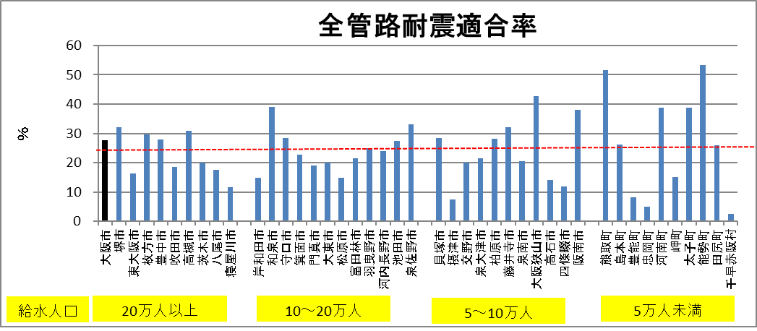
２．２ 府域における大阪市の各指標の状況（2016年度）
①全管路耐震適合率（大阪府の水道の現況より）
・全管路の耐震適合率は27.6%であり、府平均25.6%を上回っています。
府平均

Slide 12
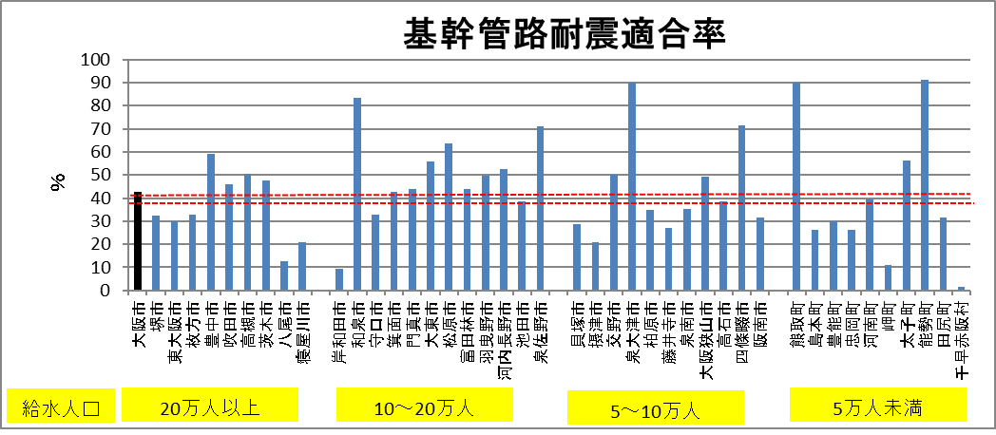
②基幹管路耐震適合率（大阪府の水道の現況より）
・基幹管路の耐震適合率は42.5%であり、府平均41.1%を上回っています。
（43事業体中21番目/降順）
府平均
全国平均

Slide 13
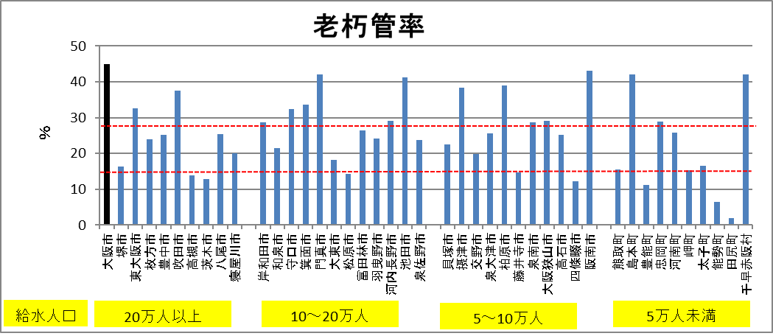
③老朽管率（大阪府の水道の現況より）
・老朽管率は44.9%であり、府平均28.6%を上回っています。
（43事業体中1番目/降順）
府平均
全国平均

Slide 14
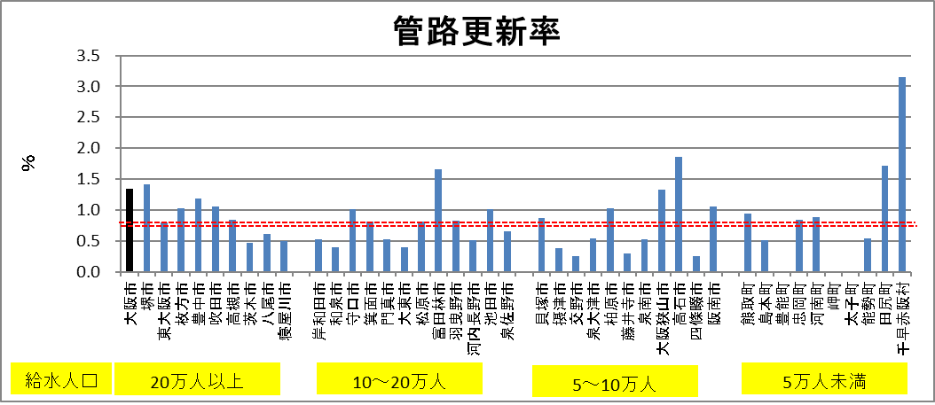
④管路更新率（市町村経営比較分析表より）
・管路更新率は1.34%であり、府平均0.82％を上回っています。
府平均
全国平均

Slide 15
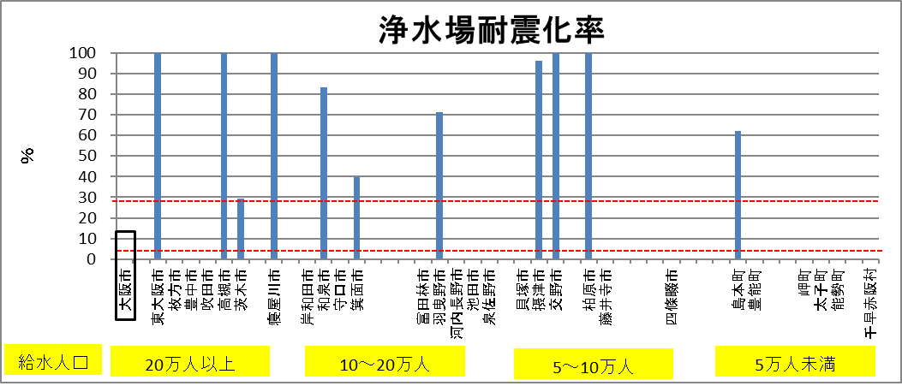
⑤浄水場耐震化率（大阪府の水道の現況より）
・浄水場の耐震化率は0%であり、今後の耐震化が計画されています。
全国平均
府平均

Slide 16
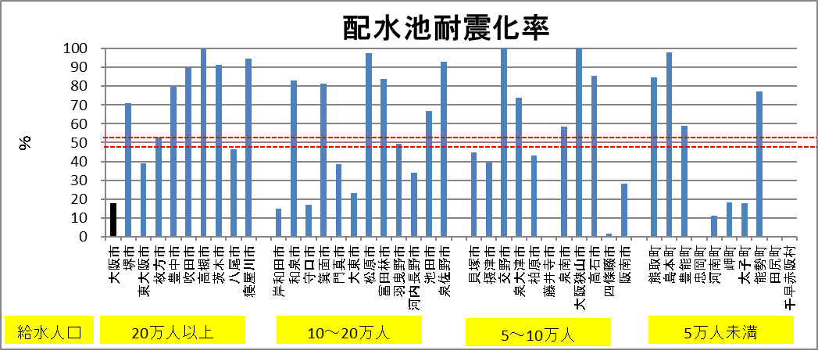
⑥配水池耐震化率（大阪府の水道の現況より）
・配水池の耐震化率は18.0%であり、府平均48.0%を下回っています。
全国平均
府平均

Slide 17
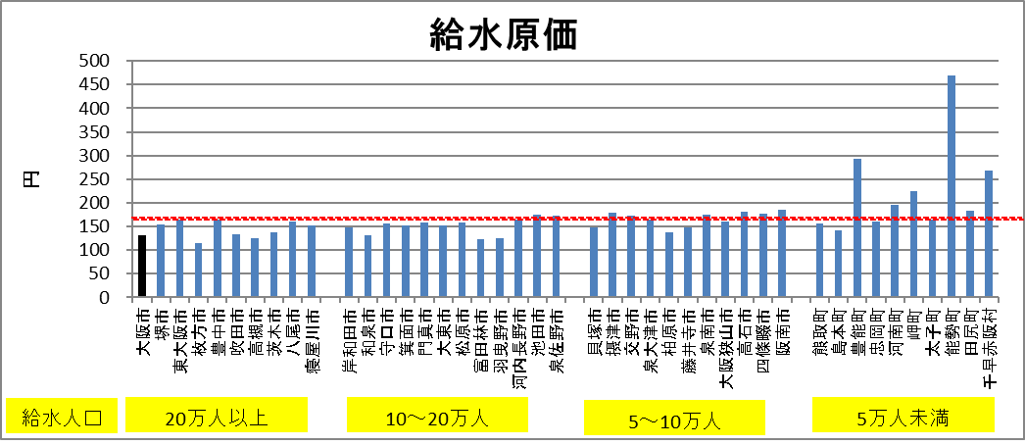
⑦給水原価（市町村経営比較分析表より）
・給水原価は131.4円であり、府平均170.8円を下回っています。
（43事業体中6番目/昇順）
府平均
全国平均

Slide 18
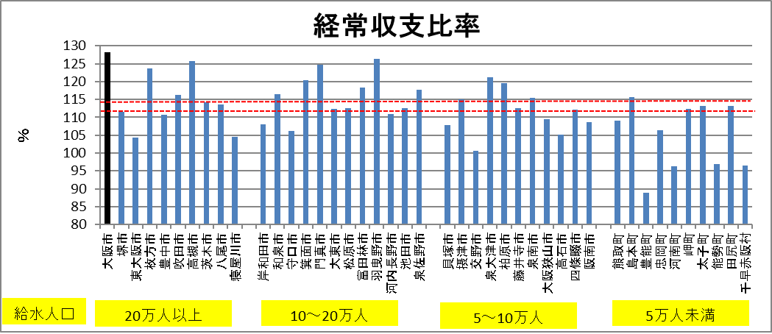
⑧経常収支比率（市町村経営比較分析表より）
・経常収支比率は府平均111.98%を上回り、128.29%と単年度黒字を示す100%を超えて
います。
全国平均
府平均

Slide 19
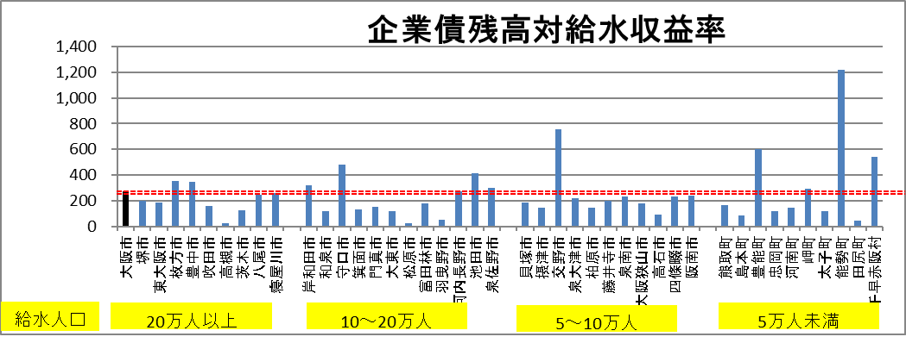
⑨企業債残高対給水収益率（市町村経営比較分析表より）
・企業債残高対給水収益率は276.6%であり、 府平均250.5%を上回っています。
全国平均
府平均

Slide 20
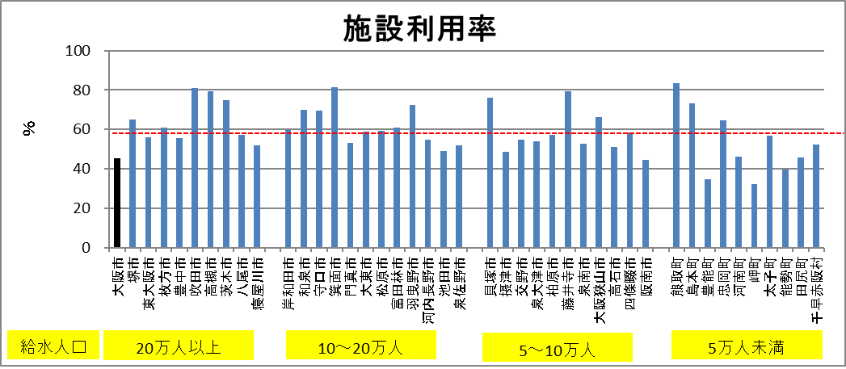
⑩施設利用率（市町村経営比較分析表より）
・施設利用率は45.5%であり、府平均58.4%を下回っています。
全国平均
府平均

Slide 21
３ 大阪市の今後の計画
・浄水場は全３浄水場８浄水処理系統のうち、２０２７年度に各浄水場で耐震化
された系統を1系統確保します。
・管路について、２０２７年度に基幹管路の耐震適合率を約９６％にします。

Slide 22
３．１ 水道施設の耐震化計画の策定状況
（2018年度調査結果）
◎耐震化率100％

Slide 23
３．２ 老朽管の更新に関する状況
 | 市町村計画 |  |  | 今後60年周期で管更新するために必要な管路更新率（％）
 | 計画年次 | 老朽管率（％） | 計画期間内年平均 管路更新率（％）
全管路 | ２０２７年度 | ４３．９％ | １．９１％ | １．６７％
３．３ 耐震化計画の内容
（管路耐震化促進・緊急10ヵ年計画、浄配水施設基盤強化計画（２０１７年策定））
 | 市町村目標 |  |  | （参考）
 | 計画年次 | 耐震化率（％） | 目標数量 | 2016年度末時点の 施設能力等
浄水施設 | ２０２７年度 | - | 施設能力 １０９万㎥/日 | 施設能力 ２４３万㎥/日
配水施設 | ２０２７年度 | 具体的な目標設定なし |  | 施設容量 ７９５,７００ ㎥
基幹管路 | ２０２７年度 | 耐震適合率 約９６％ | 延長 ７２１ ｋｍ | 総延長 ７５１ ｋｍ

Slide 24
３．４ 更新需要見込み額の見通し
【市町村計画】 （大阪市水道経営戦略（2018-2027））
・計画期間（2018年度～2027年度）に必要と見込まれる施設整備計画事業費は構造物
及び設備で約７００億円、管路で約１,９００億円、計約２,６００億円です。
なお、管路更新率の目標は年平均１．９１％です。
※期間は当該市町村での試算状況によります。

Slide 25
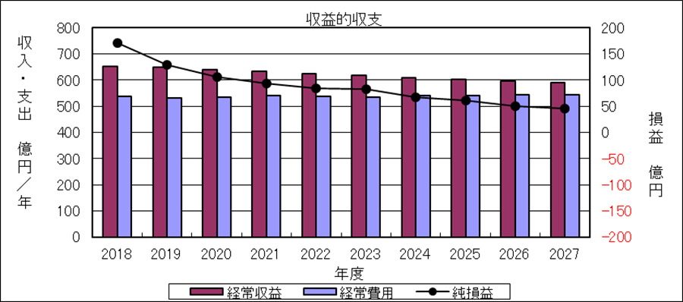
３．５ 収支の見通し
【市町村計画】 （大阪市水道経営戦略（2018-2027））
・計画期間（２０１８年度から２０２７年度まで）では財源は確保される見通しです。
見通しは2027年度まで

Slide 26
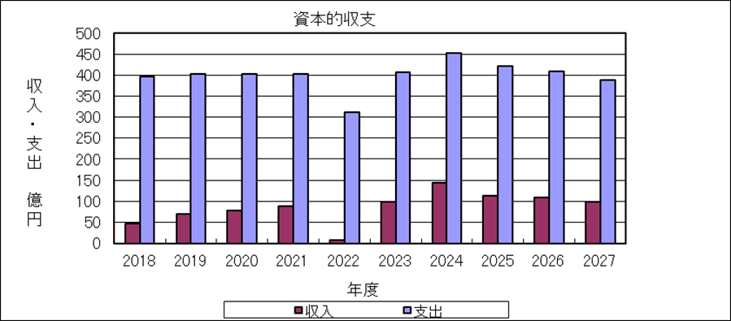
３．５ 収支の見通し
【市町村計画】 （大阪市水道経営戦略（２０１８ー２０２７））

Slide 27
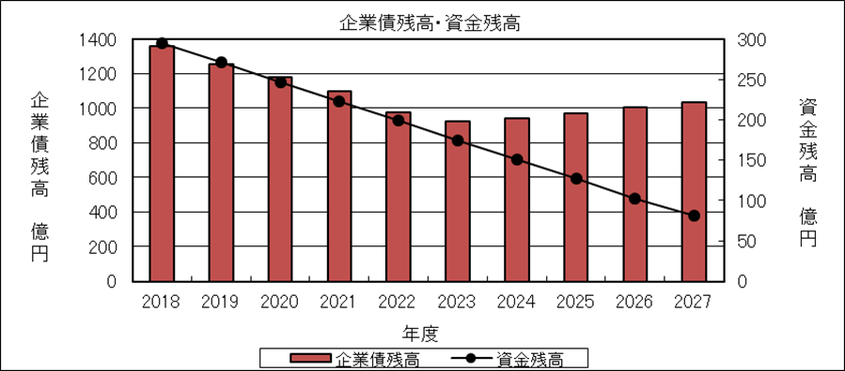
３．５ 収支の見通し
【市町村計画】 （大阪市水道経営戦略（２０１８ー２０２７））
計画期間内（2018年～2027年）において、収益的収支は、給水収益は減少する一方、管路更新の大幅ペースアップにより費用が増加するが、効率的経営による費用削減により黒字を確保できる見通しです。
また、資本的収支については、企業債の借り入れなどの資本的収入を抑制することで、資金残高を確保しつつ企業債残高が減少する見通しです。
これらにより計画期間内は、現行の水道料金を維持することが可能と見込まれています。

Slide 28
４ 大阪府推計による大阪市の今後の見通し
（試算方法）下線部分は、大阪府が当該市の試算で行った箇所です。
１ 2045年までの市町村での計画がある場合は、その計画を基本に管路の更新率を1.67％
（60年で全ての水道管を更新する）に設定します。市町村での既存計画が、この更新率を満たしている場合は、
府での独自推計は行わず、市町村計画をもとに2045年の水道料金を算出します。
２ 市町村計画がない場合は、大阪府で試算を行いました。
○ 推計期間は大阪府の将来推計人口の推計期間に合わせ2045年度まで。
〇収入は推計した料金収入に2016年度決算統計のその他収益を加算しています。
  ・水道料金収入の見通しは、給水人口予測から有収水量を推計し、
  2016年度の供給単価160.5円/m³を乗じて算出しています。
  ・給水人口の予測については、大阪府の将来推計人口（2018年8月大阪府政策企画部企画室計画課）を用い、
  府が国立社会保障・人口問題研究所の市町村別予測を補正して推計しています。
  ・有収水量の推計は、2016年度の年間有収水量と給水人口から1人1日平均有収水量を求め、
  予測給水人口を乗じて算出しています。
  〇支出は管路更新以外の費用について、2016年度の経常費用の決算値の同額を2045年度まで見込んでいます。
  ・管路については管路更新率を1.67％に引き上げた場合の減価償却費増加を見込んでいます。
  （市町村実績の管路更新率が1.67%以上の場合は、その更新率とします。）
  ・追加減価償却費/年は、次のとおり算出し、年数経過とともに積み上げています。
① 1.67％と管路更新率(2014-2016年度の平均)の比率を算出。
② 配水施設改良費に布設替延長比率を掛け、配水施設改良費（更新分）を算出(2014-2016年度の平均値)。
※布設替延長比率=配水管布設替延長/（配水管新設延長＋配水管布設替延長）
③ ①と②を掛けたうえで税抜き価格を算出し、法定耐用年数40年で割っています。
（管路更新率、各延長は大阪府の水道の現況による。）
  ・なお、浄水場や配水場等の更新費用については、市町村計画がある場合でも、2045年度までの更新時期や
  施設能力等の設定が困難であるため、見込んでいません（2016年度の決算値を2045年度まで見込んでいます）。
  〇水道料金は、2045年度時点で赤字とならないように、収入が何％アップ必要かを求め、
  その増加分を全て水道料金で補うと仮定し、2016年度の水道料金に加算して算出しています。
  （実際は、今後の更新費用等を考慮して水道料金を設定する必要があります）

Slide 29
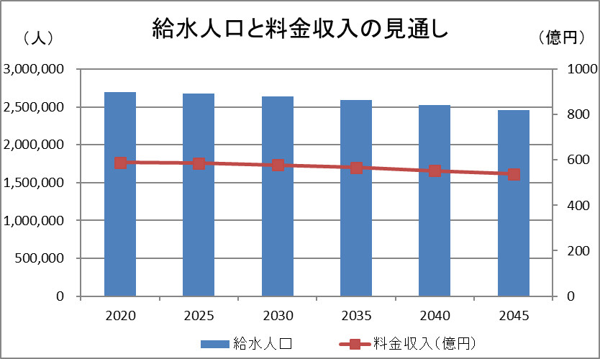
４ 大阪府推計による大阪市の今後の見通し
４．１ 給水人口と料金収入の見通し
【大阪府推計】
給水人口の減少に伴い有収水量も減少していき、水道料金収入についても減少していくことが見込まれます。
・給水人口の予測については、大阪府の将来推計人口（２０１８年８月大阪府政策企画部企画室計画課）を用い、府が国立社会保障・人口問題研究所の市町村別予測を補正して推計しています。
・水道料金収入の見通しは、給水人口予測から有収水量を推計し、２０１６年度の供給単価160.5円/㎥を乗じて算出しています。
・有収水量の推計は、２０１６年度の年間有収水量と給水人口から1人1日平均有収水量を求め、予測給水人口を乗じて算出しています。

Slide 30
４．２ 更新需要見込み額の見通し
【大阪府推計】
推計は市町村計画を基に大阪府が次の条件により実施しています。
・管路更新率を1.67%に引き上げ。（今後60年周期で管更新とする）
・推計は2045年度までを実施します。（市町村計画期間がそれ以上の場合は、その時点まで）
・試算するために必要な精度の2045年度までの更新需要等のデータがないため、
未推計です。

Slide 31
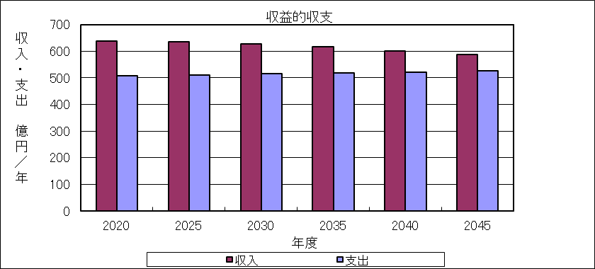
４．３ 収支の見通し
【大阪府推計】
収入が支出を上回り、黒字の見込み
・管路更新率の目標を６０年周期での管更新となる１．６７％に上昇させた場合、
管路更新費用は増加が見込まれ、その分支出が増加します。
その場合でも、収入は支出を上回る見込みです。

Slide 32
５ まとめ

